Slide 1
INTRANET EMPRESARIAL

Slide 2
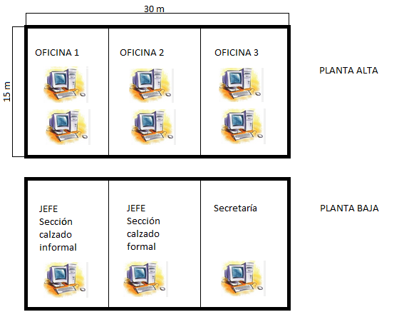
Empresa - EDIFICIO
Servicio que brinda
Primer
solución

Slide 3
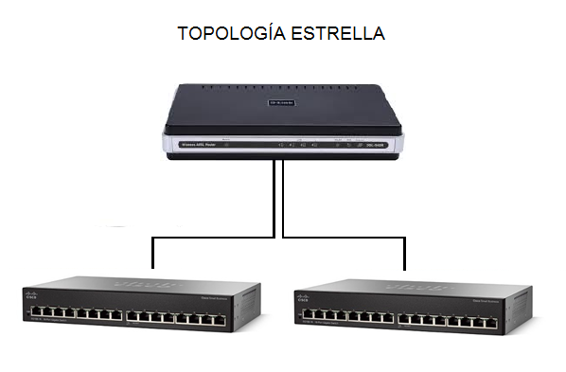
DISTRIBUCIÓN DEL EDIFICIO
Solicitud de Red
Topología

Slide 4
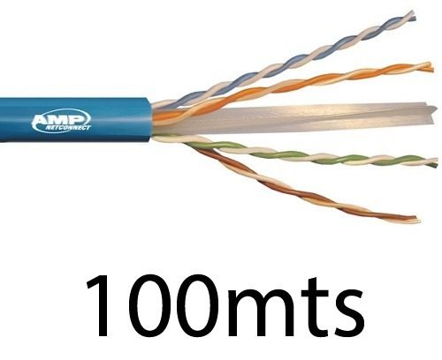
TIPO DE TRANSMISIÓN
Medio guiado: Red cableada.
Cable: Par trenzado - UTP 6
Distancias cortas, menor ancho de banda y menor velocidad de transmisión.
Seguridad alta.
Confiable.
Maleable.

Slide 5
CARACTERÍSTICAS UTP 6
Frecuencias hasta 250 MHz en cada par.
Velocidad de 1 Gbps.
Reduce el ruido, principalmente la diafonía.
Sufre de adversidades como la atenuación.

Slide 6
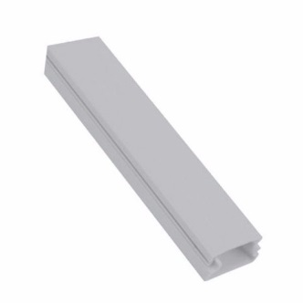
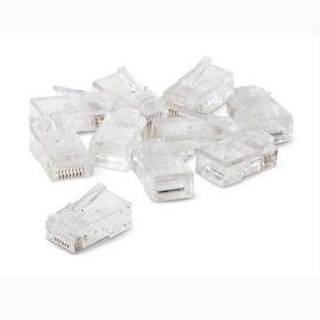
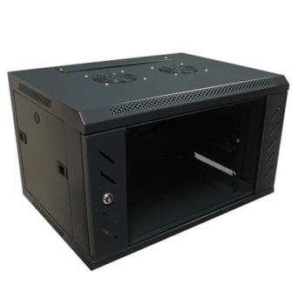
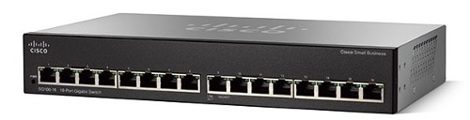
DISPOSITIVOS A UTILIZAR
DISPOSITIVO | PRECIO $
Cable UTP 6 – 300 mts. | 3000
Cable Canal 40x16 mm 140 mts. | 4130
2 Switch Cisco 16 puertos | 5400
Fichas RJ45 30 unidades | 66
2 Mini Racks | 3400
TOTAL | 15996

Slide 7
PROBLEMAS QUE SUFRE UN MEDIO DE TRANSMISIÓN
Ruido
• Ruido Térmico
• Diafonía
• Ruido Impulsivo
• Ruido de Intermodulación
Distorsión de retardo
Atenuación
Otros: limitaciones, fallo en el diseño, etc.

Slide 8
OTROS MEDIOS FACTIBLES
Se podrían utilizar redes formadas por medios guiados, no guiados e incluso la combinación de los mismos.
Oficina con acceso inalámbrico.

